Slide 2
قیرهای امولسیونی و موارد کاربرد
تهیه و تنظیم :
سهیلا علی نژاد
دانشجوی کارشناسی ارشد عمران – راه و ترابری
علوم و تحقیقات اصفهان

Slide 3
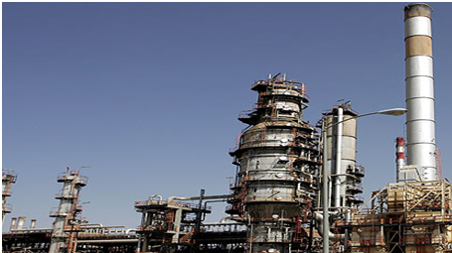
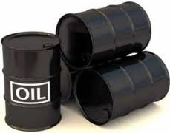
پیشگفتار :
استراتژی جهانی در حفظ و حراست از محیط زیست و ملاحظات فنی – اقتصادی باعث گردیده است تا طرح جایگزینی قیرهای امولسیونی به جای قیرهای محلول در عملیات راهسازی تهیه وکارخانجاتی برای تولید قیر امولسیونی احداث گردد.

Slide 4
مقدمه :
قیر امولسیونی که به قیر سبز موسوم است در اوایل قرن گذشته اختراع و در سالهای بعد از جنگ دوم جهانی با توجه به محدودیتهای منابع مالی و حفظ منابع مالی و زیست محیطی و سازگاری آن با محیط زیست به عنوان جایگزین قیرهای محلول مورد استفاده قرار گرفت ولی متاسفانه علیرغم پیشرفت صنعت نفت ایران و وجود منابع نفتی ، قیرهای محلول با وجود مشکلاتی که از نظر فنی و ایمنی و زیست محیطی ایجاد میکنند بعنوان تنها عامل چسباننده لایه های آسفالت شناخته شده و توجهی به قیرهای امولسیونی و مزایای زیست محیطی آن به عمل نیامده است.
اکثر قیر هایی که در راهسازی مصرف می شوند در حرارت معمولی حالت خمیری و نیمه جامد دارند. به همین جهت در عملیات آسفالت پوششی ابتدا بایستی به کمک حرارت آنها را سیال نموده و سپس قشر نازکی از آنها را در سطح راه پخش نمود.
از آنجایی که تهیه تسهیلات و دستگاه های گرم کردن قیر در نقاط دور دست نه مقدور بوده و نه مقرون به صرفه است، متخصصین آسفالت سعی نموده اند که به طریقی کاربرد قیر سرد را در راهسازی عملی سازند.
با پیدایش امولسیون قیر نه تنها عملا کاربرد قیر در سرما مقدور گردید بلکه نقصی هم که در کاربرد قیرهای مخلوط وجود دارد در این مورد ملاحظه نمی گردد. زیرا امولسیون های قیر بسیار سیال بوده حتی به فرض مرطوب بودن سطح راه یا مصالح مورد مصرف، چسبندگی مناسبی بین قیر و مصالح به وجود می آورد.

Slide 5
تاریخچه :
اولین امولسیون قیر در سال 1922 توسط ” هیو آلن مکی ” ثبت شده است. در آن زمان اتومبیل سازی پیشرفت زیادی داشت و تعداد زیادی جاده در حال ساخته شدن بود. تولید امولسیون در فرانسه که به عنوان مهد این تکنولوژی معروف است، از 10000 تن در سال 1923 به 300000 تن در زمان جنگ جهانی دوم افزایش یافت و در سال 1970 به 1200000 تن رسید.
از نقطه نظر دیگر در حدود 30 درصد از چسباننده های قیری مصرف شده در فرانسه را امولسیون های قیری تشکیل می دهند که این رقم به نوبه خود یک استثناء به شمار می آید.

Slide 6
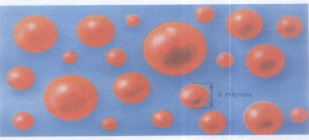
چکیده :
امولسیون قیر یک محلول از قیر در آب است که به وسیله امولسیون ساز پایدار می گردد و از ته نشین شدن قیر در آب جلوگیری می شود.
هر امولسیون قیر از یک سیستم با دو فاز غیر قابل امتزاج تشکیل می شود. یکی از دو فاز به صورت گلبول یا گلبولهای کوچک در داخل فاز دیگر پراکنده است. فازی که به صورت گلوله کوچک می باشد، فاز داخلی نامیده می شود و فازی که اطراف این گلوله ها را فرا گرفته به نام فاز خارجی یا فاز پیوسته موسوم است.
در هر امولسیون به روشهای مختلف می توان مشخص نمود که کدام فاز پیوسته و کدام فاز غیر پیوسته است. به عنوان مثال در امولسیون ” روغن در آب ” روغن فاز غیر پیوسته و آب فاز پیوسته را تشکیل می دهد.
امولسیون های قیر به طور کلی از نوع امولسیون های روغن در آب می باشند که فاز غیر پیوسته را گلوله های کوچک قیر که در آب پراکنده اند تشکیل می دهند.

Slide 7
تعریف قیر امولسیون :
علمی ترین ودقیق ترین تعریف امولسیون توسط بیچر در کتاب ” امولسیون – تئوری واجرا ” آورده شده است : امولسیون یک سیستم نا همگن نا پایدار از نظر ترمو دینامیکی بوده و حداقل شامل دو فاز مایع غیر قابل آمیزش می باشد که یکی از آنها در دیگری به صورت ذراتی با قطر بیش از 0/1 میکرون پراکنده شده است.
قیر امولسیون با مخلوط کردن قیر و آب و یک ماده امولسیون ساز به دست می آید. مقدار ماده امولسیون ساز بسیار کم و در حدود 0/3 تا 0/5 درصد وزن قیر می باشد. مقدار آب مصرفی این نوع قیر در حدود 30 تا 50 درصد وزن قیر میباشد.
ماده امولسیون ساز معمولا یک نمک قلیلیی اسید های آلی یا نمک آمونیم است که باعث باردار شدن ذرات قیر می شود. به این ترتیب ذرات قیر در اثر بار القایی یکدیگر را دفع می کنند و به صورت کره هایی با قطر 0/001 تا 0/005 میلی متر در آب شناور می شوند. یک امولسیون مناسب قیر دارای رنگ قهوه ای تیره بوده و با آب به خوبی آمیخته می شود. این فراورده مواد بخار شونده نداشته و آتش نمی گیرد و بدون استفاده از حرارت قابل مصرف است.

Slide 8
اجزای تشکیل دهنده امولسیون های قیری :
قیر
حلال
آب
امولسیفایر
اسید
پایدار کننده

Slide 9
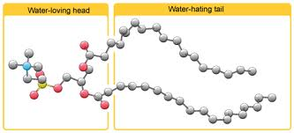
امولسیفایر :
در تهیه امولسیون قیر، مقدار جزيي از یک ترکیب شیمیایی به منظور تسهیل در تشکیل گلبولهای قیر و نیز تعلیق دایمی آنها به قیر اضافه می شود که امولسیون ساز نام دارد. این مواد دارای خاصیت ترکیبی با قیر بوده و امکان امتزاج موقت آب و قیر را تا پخش و تشکیل لایه قیر در سطح مورد استفاده فراهم می آورند.
اصولا در تهیه هر امولسیون باید از امولسیون ساز استفاده شود وگر نه به محض خاتمه به هم زدن، فورا گلبولها به هم پیوسته و خود یک فاز پیوسته را تشکیل می دهند و نتیجه عمل تشکیل دوفاز پیوسته می باشد . ولی در حضور امولسیون ساز یک فیلم نازک از ترکیب شیمیایی اطراف گلبولهای قیر را فرا می گیرد. این فیلم نازک به عنوان یک پوشش محافظ عمل کرده و از به هم پیوستن گلبولها جلوگیری می کند.
امولسیون سازها به چهار دسته تقسیم می شوند :
امولسیون سازهای آنیونیک
امولسیون سازهای کاتیونیک
امولسیون های غیر یونی
امولسیون های کلوئیدی

Slide 10
پایدار کننده ها :
در تهیه امولسیون های قیری برای مصارف راهسازی نسبت امولسیفایر به وزن کل امولسیون معمولا بین 0/5 تا 1 درصد وزن کل امولسیون می باشد. این مقدار امولسیفایر برای جلوگیری از به هم پیوستن و لخته شدن قیر کافیست. در بعضی موارد لازم است که پایداری امولسیون قیر را افزایش داد .برای این منظور ماده دیگری به نام پایدار کننده به امولسیون اضافه می شود. انواع متداول آن می توان از کازئین، صابونهای پتاسیم، رزین و وینسول نام برد.

Slide 11
روشهای تولید امولسیون قیر :
امروزه دو روش برای تهیه امولسیون های قیری متداول میباشد که عبارتند از :
1- روش پیمانه ای ( مقطعی )
2- روش پیوسته ( مداوم )
در هر دو روش دمای امولسیون در هنگام ساخت هرگز نباید به بیش از 100 درجه سانتی گراد برسد و بایستی بین 85 تا 95 درجه سانتی گراد در فشار طبیعی اتمسفر کنترل گردد زیرا اگر دمای امولسیون در خروجی آسیاب بیش از 95درجه باشد باعث جوشش و ایجاد کف در امولسیون می شود لذا برای اجتناب از بالا رفتن موضعی دما، اختلاف دمای بین قیر و محلول امولسیفایر باید تا حد امکان کم باشد و در نهایت مجموع دمای فاز آبی و قیر نباید از 200درجه تجاوز کند و دمای امولسیون در قسمت خروجی آسیاب کلوئیدی حدود 90 درجه سانتی گراد باشد.

Slide 12
روش پیمانه ای :
در کار خانه تولید امولسیون قیری به روش پیمانه ای، محلول امولسیفایر و قیر با مقادیر و دمای مناسب در مخازن پیمانه ای جداگانه آماده می شوند. قیر معمولا در مخزن پیمانه ای پمپ می شود و در صورت نیاز حلال اضافه شده و با قیر مخلوط می شود. آب، امولسیفایر، اسید و مواد تثبیت کننده از درون آسیاب عبور داده می شوند تا قیر امولسیونی در حد مورد نظر تولید گردد. ضمنا دمای این مخازن باید قبل از شروع تولید به طور دقیق تنظیم گردد.

Slide 13
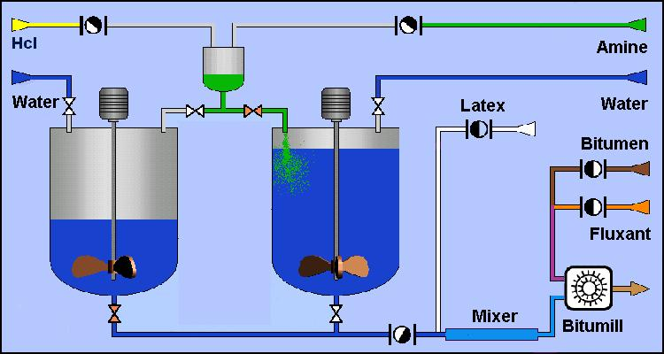
تولید قیر امولسیونی به روش پیمانه ای

Slide 14
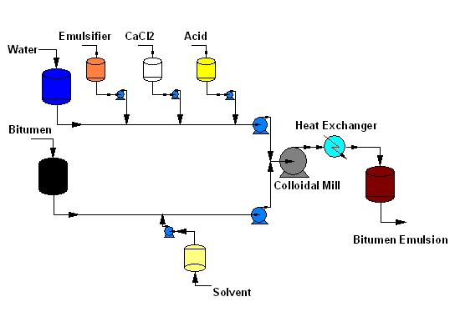
فلو دیاگرام تولید قیر امولسیونی به روش پیمانه ای

Slide 15
روش پیوسته :
در این روش مخازن پیما نه ای قیر و محلول امولسیفایر وجود ندارد بلکه قیر و محلول امولسیفایر مستقیما از مخازن ذخیره اصلی مورد استفاده قرار می گیرند. واکنش بین امولسیفایر و اسید قبل از وارد شدن به آسیاب انجام می گیرد، سپس آب به درون آنها تزریق شده و وارد آسیاب کلوئیدی می شوند

Slide 16
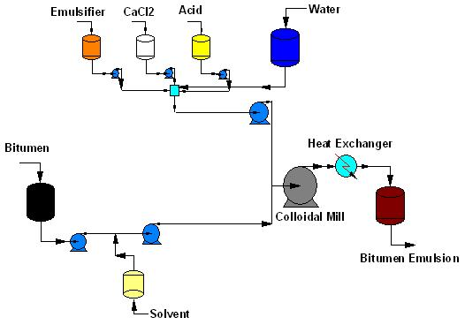
فلو دیاگرام تولید قیر امولسیونی به روش پیوسته

Slide 17
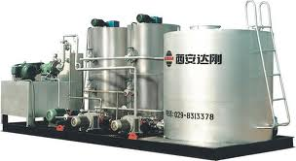
دستگاه تولید امولسیون :
بخش اصلی دستگاه تولید به اندازه یک کانتینر 20 فوتی بوده که کار اصلی ترکیب آب و مواد شیمیایی با قیر را به هر دو روش دستی و اتوماتیک بر عهده دارد. قیر در مخازن در جنب کارخانه ذخیره شده و پس از تولید در مخازن امولسیون قیر ذخیره سازی می شود و یا مستقیما در تانکر تخلیه و به محل استفاده منتقل می شود. روش کار به صورت اتوماتیک یا دستی می باشد که با انتخاب طرح اختلاط از پیش تعریف شده، محصول مورد نیاز انتخاب و ترکیب لازم از مخازن پمپاژ می شود. فضای لازم برای کارخانه حداقل 7000 متر مربع بوده و ظرفیت تولیدی کارخانه حدود 48000 تن در یک شیفت کاری در سال می باشد. سیستم کامپیوتری کارخانه بیشتر از هشت فرمول و برنامه تولید امولسیون های مختلف را از پیش دارا بوده که قابل تغییر و اضافه شدن نیز می باشد و تماما به صورت اتوماتیک و دستی قابل تنظیم و بهره برداری است. امولسیون به دست آمده حداقل تا 4 ماه در تانکر قابل نگهداری است و مشکلات و محدودیت های حمل برای ان وجود ندارد. نکته حائز اهمیت میزان اختلاط ماده شیمیایی ( امولسیفایر ) با قیر در کارخانه می باشد که بر اساس نوع امولسیون فرق دارد.

Slide 18
مراحل تولید قیر امولسیون :‌
قیر امولسیون از غوطه ور ساختن ذرات ریز شده قیر در آب به دست می آید. در این روش قیر که یک ماده نفتی و غیر قابل حل در آب است را کمی حرارت داده و آن را به داخل مخزنی مجهز به یک همزن قوی پمپ می کنند. همزمان آب داغ به داخل مخزن تزریق می شود. ذرات قیر که توسط دستگاه همزن به صورت گلوله های کوچکی در آمده اند در آب غوطه ور می شوند. بدلیل اینکه این ذرات پس از خاموش شدن دستگاه همزن مجددا به هم نچسبند، یک ماده صابونی در حدود 3 تا 12 لیتر در تن و بسته به نوع محصول به قیر اضافه می شود که این ماده سطح گلوله های قیر را باردار کرده و باعث می شود یکدیگر را دفع کنند. در زمان استفاده به محض مخلوط شدن امولسیون با مصالح سنگی یا پاشیده شدن آن روی سطح جاده، امولسیفایر اثر خود را از دست می دهد و ذرات قیر به مصالح چسبیده و غشاء قیری تشکیل می شود که در این فرایند آب نیز تبخیر می شود.

Slide 19
روشهای تهیه امولسیون های قیر :
امروزه دو روش تجارتی جهت تهیه امولسیون قیر مورد نیاز راهسازی متداول است که عبارتند از :
روش آسیاب کلوئیدی
روش مخلوط کردن سریع
اختلاف اساسی این دو روش در این است که در روش آسیاب کلوئیدی امولسیون به طور مداوم تهیه می شود در صورتی که در روش مخلوط کردن سریع امولسیون در تعدادی ظرف مجزا تهیه می شود.

Slide 20
روش آسیاب کلوئیدی :
آسیاب کلوئیدی از یک میله که درون یک استوانه قرار دارد تشکیل شده است. فاصله بین میله و جدار داخلی استوانه حدود 0/3 تا 0/5 میلی متر است. میله داخل استوانه به کمک برق و با سرعت 10000 فوت در دقیقه گردش می کند. جهت تهیه امولسیون محلول داغ امولسیون ساز در آب و نیز قیر گرم را با نسبت های مشخص و به طور جداگانه در آسیاب کلوئیدی که در حال چرخش می باشد وارد می کنند و از طرف دیگر آسیاب، امولسیون قیر که حالت کاملا یکنواخت دارد خارج می شود.
به کمک آسیاب کلوئیدی می توان تا 10000 لیتر امولسیون قیر تهیه نمود.

Slide 21
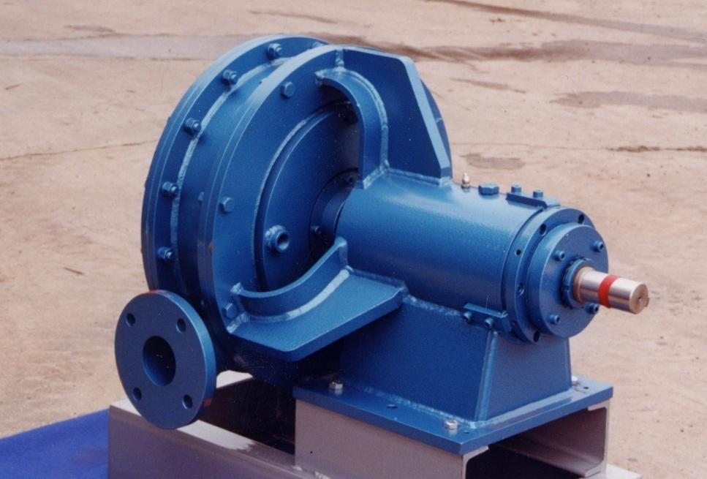
آسیاب کلوئیدی

Slide 22
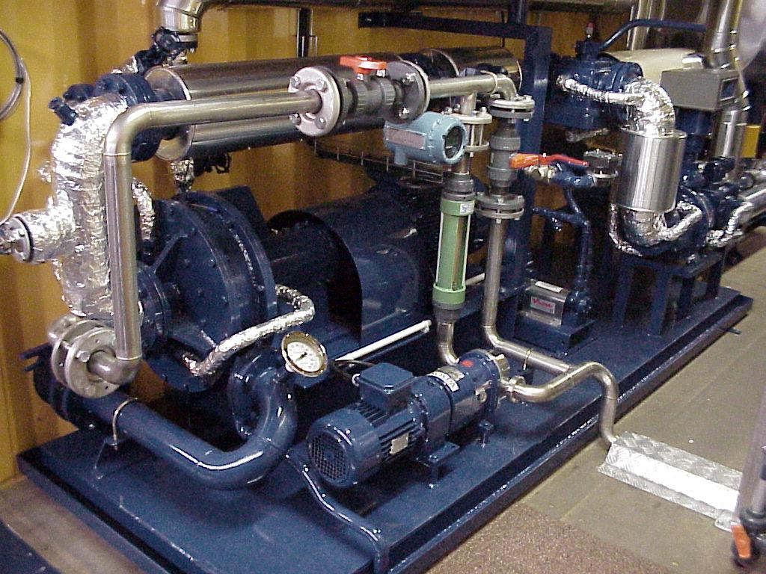
آسیاب کلوئیدی نصب شده در پلنت

Slide 23
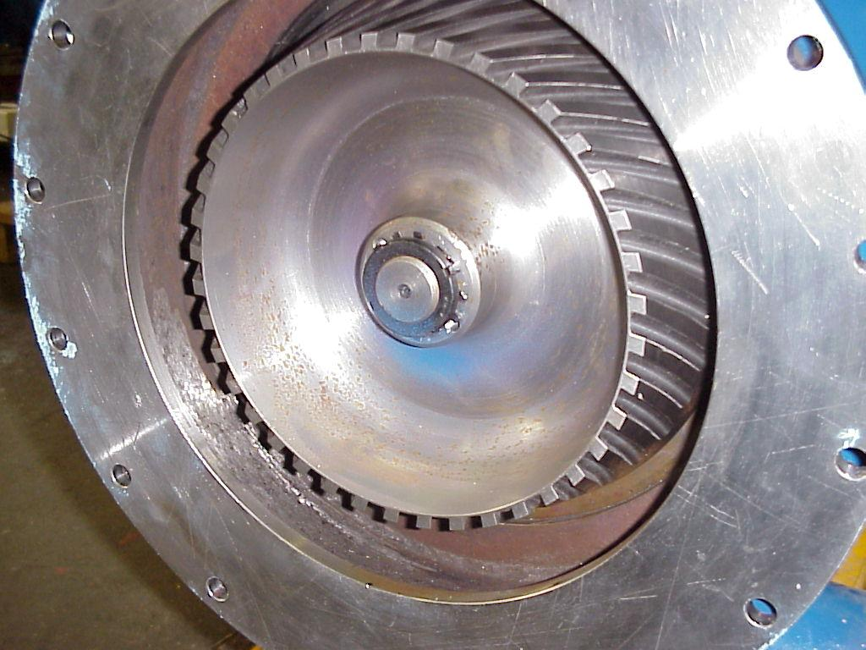
بخش گردنده آسیاب کلوئیدی
بخش ثابت آسیاب کلوئیدی

Slide 24
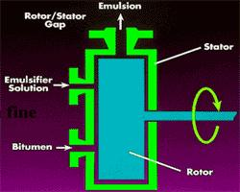
ورودی و خروجی آسیاب کلوئیدی

Slide 25
روش مخلوط کردن سریع :
در این روش قیر داغ را وارد محلول رقیق قلیایی می کنند و عمل امولسیون سازی با فعل و انفعالی که بین اسیدهای آلی موجود در محلول قلیایی و قیر انجام می شود، صورت می گیرد.
طرز عمل به این صورت است که مقدار معینی آب که درجه حرارت آن تا نزدیک نقطه جوش رسیده باشد در یک مخلوط کن 1200لیتری وارد می کنند. مخلوط کن مجهز به یک دستگاه هم زن با پروانه هایی است که سریعا می گردند. هم زن نباید در مرکز مخلوط کن نصب شود زیرا تولید گرداب می نماید. معمولا هم زن در فاصله کمی دورتر از مرکز مخلوط کن نصب می شود. قلیا به همراه آب وارد مخلوط کن شده و سپس قیر گرم که در حدود 100 درجه سانتی گراد حرارت دارد، آهسته ولی مداوم به همراه همزدن پیوسته وارد مخلوط کن می شود. امولسیونی که به این روش تهیه می شود به یکنواختی روش آسیاب کلوئیدی نبوده و در معرض هوا قرار دادن آن سبب تبخیر آب آن شده و منجر به پوسته بستن یا لخته شدن امولسیون می گردد.

Slide 26
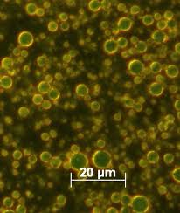
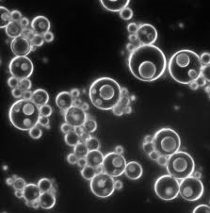
دسته بندی امولسیون ها :
بر اساس نوع فاز معلق :
امولسیون ها به لحاظ نوع فاز معلق به دو دسته آب در روغن ( امولسیون آبی ) و روغن در آب ( امولسیون روغنی ) تقسیم می شوند.
بر اساس نوع بار الکتریکی :
امولسیون های قیری بر اساس نوع بار الکتریکی ایجاد کننده در سطح ذرات معلق قیر به دو گروه آنیونیک و کاتیونیک تقسیم می شوندکه مشخصات فنی هر کدام به تفکیک در جدول ذیل ارائه شده است.
از آنجا که امولسیون های آنیونیک و کاتیونیک با هم سازگاری ندارند چنانچه مخلوط شوند بارهای مثبت و منفی آنها یکدیگر را خنثی نموده و امولسیون لخته لخته می گردد.

Slide 27
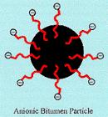
امولسیون های آنیونیک :
با استفاده از امولسیفایر هایی که بر پایه املاح قلیایی اسید های آلی هستند و در محلول آبی تولید یک کاتیون فلزی یا یک آنیون با ساختمان آلی می نمایند، می توان سطح ذرات قیر را دارای بار منفی نمود. این نوع از امولسیون های قیری را آنیونیک می نامند که به سه نوع زود شکن، کند شکن و دیر شکن تقسیم می شوند.
پیشوندها و پسوندهای فوق دارای معانی زیر می باشند :
پیشوند : معرف ایجاد پوشش قیر با ضخامت بیشتر روی سنگدانه هاست.
پسوندهای 1و2 : به ترتیب معرف درصد قیر کم تر و بیشتر در امولسیون می باشند.
پسوند : معرف کاربرد قیر خالص با درجه نفوذ کم تر می باشد.
پسوند برای امولسیون کند شکن : نشانه کاربرد این امولسیون برای اختلاط با مصالح ماسه ای است.

Slide 28
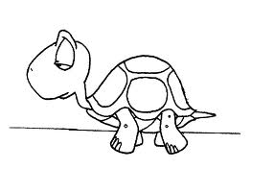
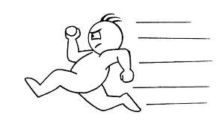

Slide 30
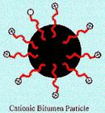
امولسیون های کاتیونیک :
با استفاده از امولسیفایرهایی که بر پایه ترکیبات نمک های آمونیم یا آمین ها هستند، می توان سطح ذرات قیر را دارای بار مثبت نمود. آن قسمتی از مولکول که حامل بار مثبت است دارای ساختمان آلی با زنجیر طویل آلیفاتیک بوده که در قیر نیز محلول است. این نوع از امولسیون های قیری را کاتیونیک می نامند که به سه نوع زود شکن، کند شکن و دیر شکن تقسیم می شوند.
پیشوندها و پسوندهای فوق دارای معانی زیر می باشند :
پیشوند : نشانه کاتیونیک می باشد.
پیشوند های 1و2 : معانی مشابه امولسیون های آنیونیک دارند.

Slide 33
نکات مورد توجه در تهیه امولسیون های آسفالتی :
در تهیه امولسیون های آسفالتی کافیست تا محلول امولسیون ساز از یک سو و قیر از سوی دیگر وارد خرد کننده های مکانیکی شده تا از ظرف دیگر امولسیون قیر به دست آید. برای این کار باید نکات زیر رعایت شود :
1- قیر به ذره های ریز تبدیل شده و در فاز آب پخش گردد. این امر به وسیله همزن های معمولی یا خرد کننده های مکانیکی که با سرعت زیاد ( در حدود 3600 دور در دقیقه ) عمل می کنند، انجام می شود.
2- ماده امولسیون ساز مناسبی انتخاب شود چنانکه بر اثر آمیختگی با آب و ذره های قیر، سیستم کلوئیدی پایداری پدید آید.
3- شرایط کار از جمله دمای آب، دمای قیر و مقدار مواد مصرفی اولیه بر مبنای نوع قیرها بنا به فرمول مشخصی تنظیم شود.
انواع امولسیون های آسفالتی :
1- امولسیون های آنیونیک آسفالتی
2- امولسیون های کاتیونیک آسفالتی
3- امولسیون های رسی آسفالتی

Slide 34
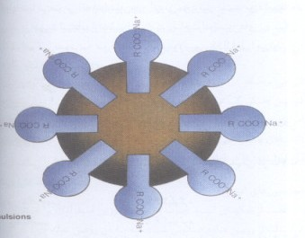
امولسیون آنیونیک آسفالتی :
از آنجا به این سیستم آنیونیک گفته می شود که ذرات قیر بار الکتریکی منفی داشته و در یک پیل الکتریکی به سوی قطب مثبت ( آند ) حرکت می کنند. ذره های قیر در این سیستم بسیار ریز هستند و مایع روان و قابل نفوذی را می سازند. مواد امولسیون ساز موثر در این امولسیون قلیایی، صابون اسید های چرب و صابون رزین های به دست آمده از چوبهای جنگلی است. افزایش اسیدها و نمک های دو ظرفیتی سبب شکسته شدن امولسیون آنیونیک می شوند. اگر چه گاه افزایش اسیدهای چرب با وزن مولکولی بالا به قیر، در تهیه امولسیون آن موثر است ولی این روش به سبب خنثی شدن همه اسیدهای موجود در قیر، بازار پسند نیست.امولسیون آنیونیک در دمای زیر صفر درجه نیز به سبب یخ زدن آب موجود در سیستم شکسته می شود. از این رو نگهداری آن در فضای آزاد توصیه نمی شود.

Slide 35
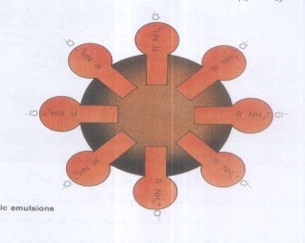
امولسیون کاتیونیک آسفالتی :
در سالهای اخیر این نوع امولسیون بیشتر مورد توجه قرار گرفته است. در این سیستم ذرات قیر بارالکتریکی مثبت دارند، این امولسیون خاصیت اسیدی داشته و به مواد معدنی و موادی که هنگام یونیزه شدن در آب بار منفی دارند می چسبد و این کار از راه کنش و واکنش شیمیایی حتی در موارد بارانی و یا در مخزن های آب انجام شدنی است. از آنجا که شکسته شدن امولسیون کاتیونیک یک پدیده شیمیایی است، وجود رطوبت در سطح مواد اثری در چسبیدن ذره های قیر به آنها نخواهد داشت بلکه این ذره ها آب را جابجا کرده به جای آن می نشینند. مواد امولسیون ساز مناسب در این مورد نمک های آمینه هستند که وزن مولکولی بالا دارند مانند دی آمین ها.

Slide 36
امولسیون رسی آسفالتی :
در این روش با محلول رقیقی از مواد معدنی معلق، امولسیون تهیه می شود. مهم ترین ماده معدنی مورد استفاده نوعی خاک رس است که بنتونیت نامیده می شود. گزینش نوع بنتونیت بر مبنای تجربه و آزمایشاتی انجام می گیرد که ذره های معلق رس بتوانند ذره های قیر را در جای خود حفظ کنند ونیز خاصیت قلیایی محلول تنظیم شده باشد. امولسیون رسی قیر برتری های زیر را دارد :
1- فیلم امولسیون قیر از پایین به بالا خشک می شود و چون در سطح آن پوسته ای پدید نمی آید، امولسیون زودتر خشک می شود.
2- بنتونیت موجود در سیستم پس از تبخیر آب ویژگی روان قیر را بهبود می بخشد.
3- در تهیه این نوع امولسیون ها نه تنها می توان از قیر های نرم استفاده کرد بلکه قیر های دمیده را نیز می توان به کار برد.
4- بهای امولسیون رسی بسیار ارزانتر از بهای امولسیون های دیگر است زیرا معادن بنتونیت در کشور ما فراوان بوده و همه مواد مصرفی اولیه آن در دسترس است.

Slide 37
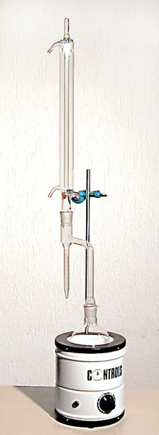
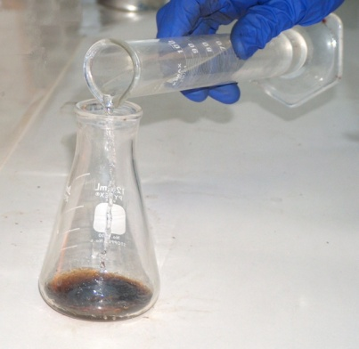
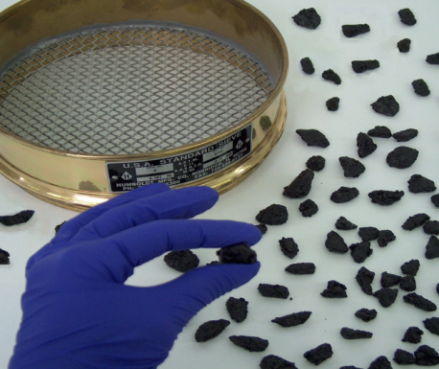
آزمایشهای تعیین اجزای تشکیل دهنده، غلظت و پایداری امولسیون های قیری :
تعیین درصد وزنی قیر
تعیین درصد آب
تعیین درصد پایداری بعد از 24 ساعت
تعیین بار ذره ای امولسیون
تعیین نوع امولسیون
تعین باقیمانده از تبخیر
تعیین ویسکوزیته
آزمایش الک
آزمایش گلوله شدن
آزمایش قابلیت امتزاج با آب
آزمایشات روی قیر باقیمانده از تقطیر
آزمایش یخ زدگی
آزمایش نشست
آزمایش شناوری

Slide 38
مشخصه ها و قوانین عمومی ذخیر ه سازی امولسیون :
به محض اینکه قیر مورد نیاز جهت ساخت امولسیون فراهم شود، امکان ساخت امولسیون به وجود آمده و لذا ضرورتی برای ذخیره سازی این مواد اولیه در دمای مشخص وجود ندارد. در اصطلاح کارخانه انبار سرد داشته و نیازی به انبار گرم نمی باشد.
امولسین هایی که برای مدت محدودی ذخیره می شوند باید پس از گذشت 15 روز از ذخیره سازی دارای شاخص ته نشینی کمتر از 5 درصد باشند. در طی این دوره نگهداری از امولسیون بی خطر خواهد بود. باید توجه کرد که امولسیون های قیری از یخ زدگی آسیب می بیند و به محض اینکه دمای محیط به صفر برسد، فاز آبی ممکن است یخ بزند.

Slide 39
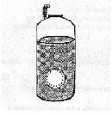
مخازن ذخیره قیر امولسیون :
مخازن متحرک ( موبایل، قابل حمل ) :
این مخازن با توجه به جابجاییهای متعدد و کارکرد آن در مناطق دور افتاده که دسترسی به مخازن ذخیره را مشکل کرده و بعضا غیر ممکن می نماید و هم چنین نیاز به سیستمی که دائما در کنار دستگاه تا مین کننده امولسیون مورد نیاز باشد، طراحی گردیده اند.
مخازن موبایل در ظرفیت های مختلفی قابل ارائه بوده و دارای سیستم لوله کشی روغن داغ، هم زن و عایق می باشند. این مخازن بر روی شاسی تریلی نصب شده و به راحتی در محل سایت قابل برپا شدن می باشند. دریچه ای جهت نظافت داخلی و سیستم نمایش ارتفاع امولسیون در درون مخزن، بر روی مخزن نصب شده است.
مخازن ثابت ( افقی – عمودی ) :
این مخازن در تناژ های مختلف و به صورت افقی و عمودی قابل ساخت می باشند. امکاناتی از قبیل میکسر، جدار عایق و سیستم روغن داغ بر روی این مخازن قابل نصب است.

Slide 40
وقایع محتمل در ذخیره سازی امولسیون :
تشکیل پوسته
ته نشین و خامه ای شدن
یخ زدگی
غلیظ شدن و کهنگی
لخته شدن
انعقاد
نشست

Slide 41
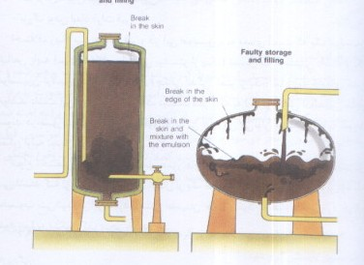
تشکیل پوسته :
پس از ذخیره سازی امولسیون به مدت طولانی، یک لایه نازک قیر که اصطلاحا پوسته نامیده شده بر روی سطح امولسیون در معرض هوا تشکیل میگردد. این پوسته هیچ زیانی برای امولسیون نداشته و حتی به عنوان یک لایه حفاظتی به شمار میرود. با ریختن مقدار کمی بنزین به داخل مخزن می توان از تشکیل پوسته جلوگیری کرد. این کار معمولا انجام نمی شود زیرا به محض تبخیر بنزین بایستی مجددا آن را تکرار کرد.

Slide 42
ته نشین و خامه ای شدن :
اختلاف زیاد بین وزن مخصوص قیر و فاز آبی امولسیون به معنی این است که یک امولسیون خالص پایه قیری تمایل به ته نشینی داشته و یک امولسیون ترقیق شده پایه قیری تمایل به خامه ای شدن خواهد داشت. ته نشینی به معنی کاهش میزان قیر در سطح امولسیون بوده و خامه ای شدن به معنای عکس این فرایند می باشد. در این حالت ذرات قیر در امولسیون به سمت بالا می آیند و زمانی اتفاق می افتد که وزن مخصوص قیر کمتر از وزن مخصوص آب باشد. این دو پدیده خطرناک نیستند مگر آنکه به لختگی کامل امولسیون منجر شوند. در صورت وقوع پدیده های فوق با اندکی هم زدن می توان امولسیون را به صورت همگن اولیه تبدیل کرد.
هم چنین قیر امولسیونی در تماس با هوا تشکیل یک لایه نازک به نام پوسته می دهد که با پدیده خامه ای شدن که ناشی از جدا شدن فازهاست تفاوت دارد.

Slide 43
یخ زدگی :
امولسیون در برابر یخ زدگی حساس بوده و دچار شکست غیر قابل بازگشت می شود. حد اقل حرارت بستگی به نوع امولسیون داشته و در حرارت 2 تا 3 درجه سانتی گراد می باشد.

Slide 44
غلیظ شدن و کهنگی :
کند روانی امولسیون در خلال ذخیره سازی افزایش یافته و غلیظ شدن تدریجی امولسیون به وقوع می پیوندد. این افزایش کند روانی را می توان با افزودن نمک های محلول به فاز آبی قبل از ساخت امولسیون جبران نمود. برای کاهش کند روانی ناشی از ذخیره سازی نباید از آب استفاده شود زیرا به لخته شدن جزئی یا کامل امولسیون می انجامد. راه حل مناسب جهت کاهش کند روانی امو لسیون، اندکی گرم کردن آن قبل از مصرف می باشد.

Slide 45
لخته شدن :
لخته شدن فرآیندی است که در آن ذرات قیر شروع به چسبیدن به یکدیگر می نمایند. اغلب اوقات در این فرآیند ذره بزرگتر مرکزی که ذرات کوچکتر اطراف آن را احاطه نموده اند تشکیل می شود. ذرات لخته شده قیری غالبا با به هم زدن مجدد پراکنده می شوند.

Slide 46
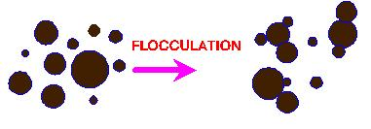
انعقاد :
به فرآیندی که در آن ذرات قیر در امولسیون به یکدیگر بپیوندند و به شکل ذرات بزرگتر درآیند انعقاد گفته می شود. غالبا انعقاد به دنبال لخته شدن اتفاق می افتد. این پدیده می تواند به دنبال اعمال مکانیکی نظیر هم زدن، پمپ کردن یا لرزاندن شروع شود.

Slide 47
نشست :
نشست امولسیون به واسطه نیروی ثقل و اختلاف وزن مخصوص بین دو فاز می باشد حتی اگر این اختلاف کم باشد . هم چنین اگر ذرات قیر در امولسیون درشت و میزان قیر کمتر از 65 درصد باشد، نشست ممکن است اتفاق بیفتد. آزمایش نشست تمایل ذرات قیری را به نشست در امولسیون بیان می نماید و از نتایج آن می توان برای بررسی پایداری امولسیون هنگام ذخیره سازی استفاده کرد و در صورتی که این آزمایش جواب ندهد امولسیون نامناسب بوده و نیازی به انجام سایر آزمایشها نیست. غالبا هم زدن آرام، امولسیون قیری را به کیفیت اولیه باز می گرداند.
روشهای کاهش یا جلوگیری از نشست :
کاهش وزن مخصوص قیر با افزودن حلال
افزایش غلظت فاز آب با اضافه کردن ماده تغلیظ کننده
جلوگیری از لخته شدن با تغییر نوع و غلظت پایدار کننده و امولسیون ساز یا با تغییر درجه اسیدی
کاهش اندازه ذرات قیر با آسیاب نمودن بهتر یا تغییر ماده امولسیون ساز
بهبود شرایط ذخیره سازی از جمله نگهداری امولسیون قیر در دمای بالاتر از دمای محیط

Slide 48
حمل امولسیون :
قیر امولسیون یک محصول غیر آتش زا می باشد و بر همین اساس در فهرست مواد خطرناک قرار نگرفته و وسایل نقلیه مخصوص حمل این ماده نیازی به استفاده از علائم خطر و تابلوهای هشدار دهنده ندارند.
تجهیزات حمل امولسیون مشابه تجهیزات حمل محصولات قیری داغ می باشند که البته در صورت عدم نیاز به گرمادهی در حین حمل، می توان از وسایل ساده تر نیز استفاده کرد.
بسته به فاصله حمل، وسایل نقلیه حمل کننده به مخازنی با حجم حداکثر 23 متر مکعب و حداقل 2 تن مجهز می شوند. برای ظرفیت های بالاتر ضروریست که داخل مخزن توسط جداکننده هایی به چند قسمت تقسیم شود.
پر و خالی کردن مخزن امولسیون با استفاده از فشار مکش توسط کمپرسور و پمپ قابل انجام است.

Slide 49
پدیده شکستن امولسیون :
تبخیر آب امولسیون موجب تراکم ذرات کروی قیر می گردد. نتیجه این امر افزایش نیروهای کششی مولکولی است که بر نیروهای دافعه الکترو استاتیکی غلبه می کنند و ذرات قیر به هم متصل شده و توده ای پیوسته تشکیل می دهند. این پدیده را شکستن امولسیون می نامند.
شکستن امولسیون ممکن است ناشی از تماس با مصالح سنگی باشد. تماس با مصالح سنگی همراه با پدیده های پیچیده یونیزاسیون سطحی بوده و غالبا مخلوط های غیر قابل حل بین ذرات قیر و دانه ها ایجاد می نماید. تهیه امولسیون قیر باید به صورتی باشد که نه در مخازن و نه در حمل به پای کار شکسته نشود ولی همین امولسیون وقتی که روی سطح راه پخش می گردد فورا شکسته شده و قیر آن از محلول آبی خارج شده و به صورت فیلم نازکی مصالح را می پوشاند. اولین نشانه شکستن امولسیون تغییر رنگ آن از قهوه ای شکلاتی به رنگ سیاه قیر است که دور مصالح را فرا می گیرد.
در فرآیند شکست مراحل ذیل به صورت متوالی به وقوع می پیوندند :
تفکیک که به نشست یا تشکیل کرم منجر می شود.
تجمع که در اثر نزدیک شدن گلبولهای فاز پراکنده و تشکیل یک شبکه باز به وقوع می پیوندد.
انعقاد که به معنای تشکیل یک توده متراکم و جدا شدن آن از محلول می باشد.

Slide 50
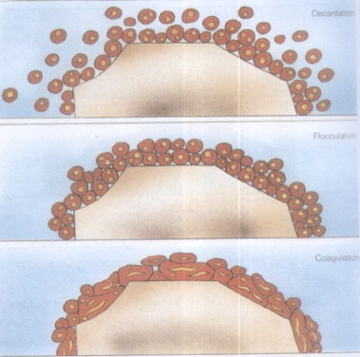

Slide 51
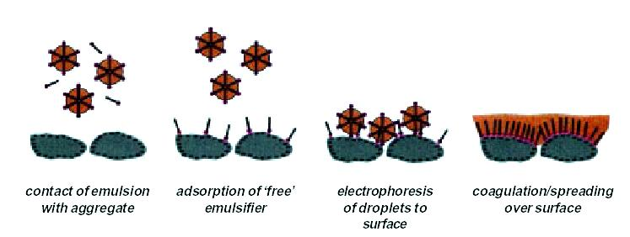
مراحل شکست امولسیون روی مصالح سنگی

Slide 52
میزان شکستن امولسیون قیر به عوامل زیر بستگی دارد :
1- تبخیر آب که خود بستگی به درجه حرارت هوا، رطوبت نسبی محیط، وزش باد، مقدار امولسیون پخش شده و روش مورد استفاده در کاربرد امولسیون دارد.
2- تخلخل سطحی که امولسیون روی آن پخش می شود که نتیجه آن حذف آب از طریق لوله های مویین سطح راه می باشد.
3- خواص فیزیکی و شیمیایی مصالح
4- تاثیر اثر مکانیکی غلتکها و ترافیک روی سیستم امولسیون – مصالح : از آنجایی که معمولا مصالح مورد استفاده در راهسازی اسیدی بوده، سطح مصالح حامل بار منفی ضعیف می باشد. به همین دلیل به محض مجاورت امولسیون کاتیونیک با مصالح، یک نیروی جاذبه الکتریکی بین گلبول قیر و مصالح پدیدار شده و چسبندگی آنی بین قیر و مصالح به وجود می آید که نتیجه آن رسوب سریع گلبولهای قیر روی مصالح می باشدکه این در حقیقت همان مکانیزم شکسته شدن امولسیون می باشد.

Slide 53
پدیده چسبندگی :
چسبندگی امولسیون قیری نتیجه فرآیند شکست می باشد. اثر متقابل امولسیون های قیری و مصالح سنگی، به بارهای الکتریکی موجود در ذرات امولسیون قیری و سطح مصالح سنگی بستگی دارد. اگر بارها غیر هم نام باشند می توان پوشش و چسبندگی مطلوبی را انتظار داشت در غیر این صورت کیفیت مطلوب نخواهد بود.

Slide 54
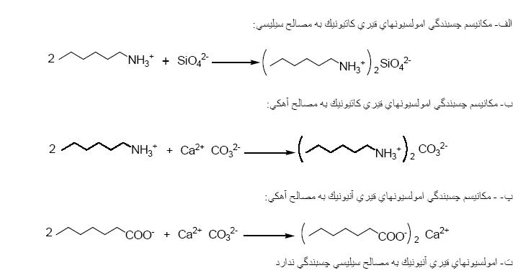
نحوه چسبندگی قیر امولسیونی به سنگدانه های سیلیسی و آهکی

Slide 55
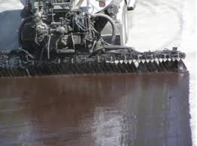
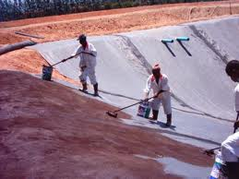
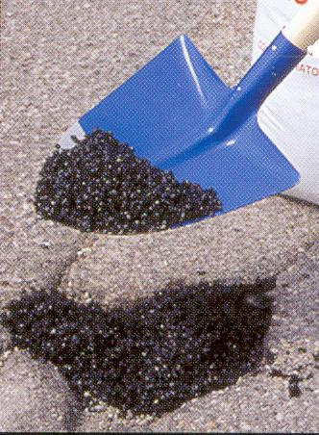
کاربرد قیرهای امولسیونی در راهسازی :
امولسیون ها چسبنده های قیری سرد می باشند بنا براین با بکار بردن آنها می توان از هزینه های سنگین و خطرات انبار و پخش در شرایط گرم احتراز نمود. از امولسیون های قیری برای تهیه انواع مخلوط های آسفالت سرد کارخانه ای یا مخلوط در محل ، ساختن بتن آسفالتی، میکرو سورفیسینگ ، اسلاری سیل ، آسفالت سطحی ، آسفالت حفاظتی ، اندودهای قیری ، اندودنفوذی ، اندود سطحی ، اندود آب بندی و احیاء ، دوغاب آب بندی ، درز گیری ، لکه گیری رویه های آسفالتی ، تثبیت و بازیافت خاک و ماسه و غبار نشانی می توان استفاده کرد.

Slide 56
مزایای امولسیون های قیر نسبت به قیر های محلول :
عدم نیاز به فرآیند گرمادهی هنگام استفاده
عدم نیاز به حلالهای نفتی برای تهیه قیر مایع
ایمنی بیشتر و عدم امکان آتش گرفتن هنگام نگهداری و حمل و نقل و اجرا
عدم آلودگی محیط زیست
صرفه جویی در مصرف انرژی
افزایش سرعت اجرا به دلیل تبخیر سریع آب مخلوط در امولسیون
امکان کاربرد در شرایط مرطوب
صرفه جویی ارزی به دلیل حذف نفت سفید به عنوان حلال قیر
کاهش مخاطرات زیست محیطی به دلیل کاهش انتشار هیدرو کربن ناشی از تبخیر نفت سفید در قیر محلول
کاربرد های گسترده در راهسازی و راهداری

Slide 57
نتیجه گیری :
به دلایل زیر امولسیون های قیری از نظر اقتصادی و زیست محیطی مناسب ترین و با صرفه ترین جایگزین برای قیرهای محلول محسوب می شوند :
1- انرژی مصرفی برای گرم کردن آنها به مراتب کمتر از قیرهای محلول می باشد.
2- به جای تبخیر و نفوذ حلالهای نفتی در قیرهای محلول و انتشار آنها در محیط زیست، در امولسیون های قیری فقط آب به بستر خاک نفوذ می کند.
3- هزینه حلالهای نفتی موجود در قیر های محلول (حداقل 25 درصد وزنی ) به مراتب بیشتر از امولسیفایر ( کمتر از 5 درصد وزنی ) در امولسیون قیر می باشد.
4- برای مصرف امولسیون های قیری نیازی به حرارت دادن آنها نیست لذا از نظر اقتصادی و ایمنی بر انواع دیگر قیرها برتری دارند.
5- اختلاط امولسیون های قیری با سنگ دانه های مرطوب و یا پاشش امولسیون بر روی بستر مرطوب شنی یا آسفالتی اثری در عملکرد امولسیون قیر ندارد.

